Slide 1
CF07_3A_CicloAnalisis_InfografiaEstatica

Slide 2
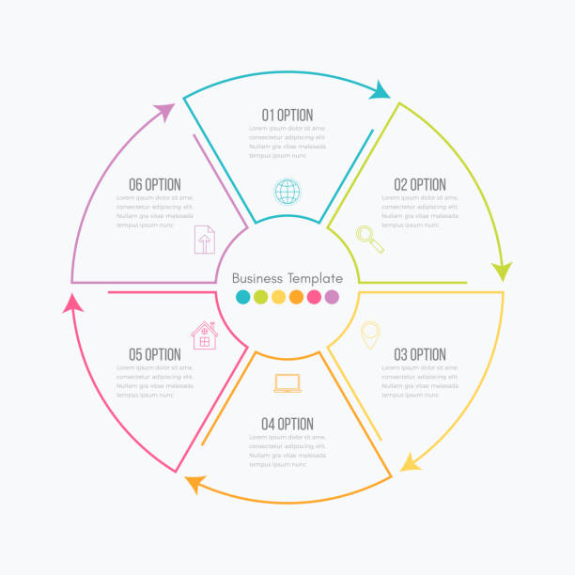
2. Preservación.
1. Adquisición.
Indicaciones para la producción
Equipo de producción, por favor Rediseñar una imagen que conduzca a la simulación del Ciclo del análisis forense para la recolección evidencia digital
La secuencia de la infografía se encuentra relacionada con su respectivo texto.
6. Conclusiones.
Ciclo del análisis forense para la recolección de evidencia digital.
5. Presentación.
Referencias de las imágenes:
https://media.istockphoto.com/vectors/thin-line-infographic-element-vector-id612732422?k=20&m=612732422&s=612x612&w=0&h=v3DBwfc7wPaPWS1KVoqaEOmE7vS33uAOfznI5aa6Gqc=
3. Análisis.
4. Documentación.

